Slide 1
Formação Econômica e Social do Brasil II (REC 2402)
Amaury Patrick Gremaud
2º semestre 2017

Slide 2
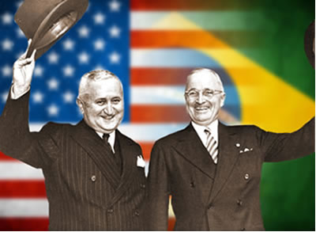
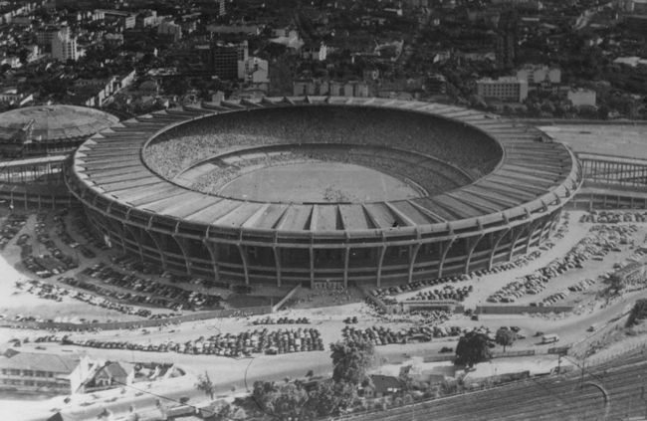
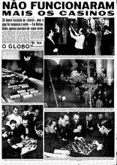
Aula 18: As oscilações na política econômica do governo Dutra
Liberal ou desenvolvimentista ?

Slide 3
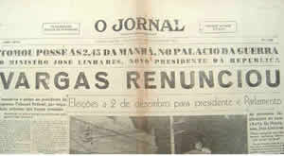
AINDA DURANTE VARGAS NA IIª GM
Politicamente oposição explora contradição
Brasil luta por democracia e vive sob ditadura - Manifesto dos Mineiros (43): Pressão por fim do autoritarismo e retomada da democracia
Oposição:
Liberais – derrotados de 30/32 - adversários do populismo de Vargas (até onde apoio dos EUA ?)
Elementos democráticos – traídos da revolução
Radicais – fora do controle (UNE, partidos de esquerda)
Dentro do governo existe mudança de posição de alguns grupos
Aceita acabar com autoritarismo de modo a se manter no poder, necessário adaptação (é possível)
Vargas
Promessa de eleições com a Paz – efetivada (45)
Aproximação com massas populares (queremismo)
apoio PCB, lei anti-trust, desapropriação de monopólios
Desconfiança e renuncia

Slide 4
Os partidos de situação
PSD
Partido de setores dominantes: empresariais e agrários
Alguns elementos da classe media
Inclusive de interesses estrangeiros
PTB
Bases populares no meio operário
Estratégia de ser alternativa ao P. Comunista
PSD e PTB
Remanescentes do Estado Novo,
Origem em proposta getulista
PSD: lança Dutra, PTB não lança candidato (Vargas apóia Dutra)

Slide 5
Os outros partidos
UDN
Composto por liberais conservadores que lutaram contra a ditadura
Descontentes de com composição de forças do Estado Novo
conduz processo de abertura democrática
Responsável por caráter liberal democrático da nova Constituição
Lança Eduardo Gomes (traído) – estigma de candidato dos ricos
Partido Comunista
Legalizado, mas duração legal é curta entre 46 e 47
Participa na Constituinte e assina Constituição
Lança Iedo Fiuza
Outros
Partido Socialista
PSP: De Adhemar de Barros em SP (Adhemar foi interventor em SP, tb é oriundo do Estado Novo e próximo à GV mas cria autonomia e interesses próprios)

Slide 6
Dutra: vence as eleições
Dutra (PSD) 55% dos votos (apoio G. Vargas e PTB)
Eduardo Gomes (UDN) 35%,
Fiuza PCB 10 %
Anti getulismo é forte, mas maquina partidária (governo) funciona
Revolução de 30 conseguiu mudar quadro político e estabilizá-lo
Dutra continua processo de incorporação , mas manipulação e controle dos trabalhadores reforçados
Lei de greves – atividades essenciais – só perfumaria
Perseguição ao PCB
PCB cresceu nas eleições:17 dep federais e 1 senador; Domínio da Câmera dos Vereadores do RJ

Slide 7
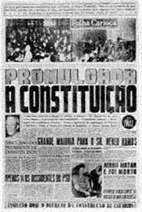
Mudanças constitucionais
1946 – Grandes debates em torno de nova constituição
Debate em torno do divorcio
Dutra: Constituição “o livrinho”
Nova Constituição:
Figurino liberal/democrático (diferente da constituição de 1937 não existe representação profissional)
Democrática – garante direitos políticos, articulação de partidos, sindicatos, cidadania
votação - igualdade política entre homens e mulheres
mas: analfabetos não votam e nº de deputados por estado favorece relações clientelísticas
Liberal – Economicamente: defesa da empresa privada e expansão da economia de mercado
Não previsão de reforma agraria
Existe alguma continuidade em relação ao anterior - corporativo
Benefícios aos trabalhadores mantidos (inclui participação no lucros)
Continua corporativista na organização dos trabalhadores (peleguismo)

Slide 8
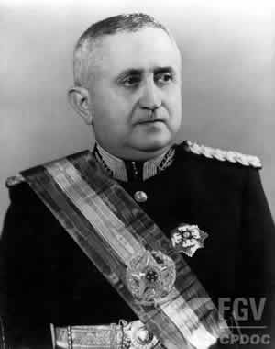
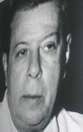
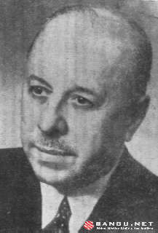
A Politica economia no Governo Dutra
PEDRO LUÍS
CORREIA E CASTRO
MANOEL GUILHERME
DA SILVEIRA FILHO

Slide 9
Economicamente: controvérsia
Período Dutra
Alguns visto como período liberal / ortodoxo
Não anti-industrializante, mas anti intervenção
Contra proteção
Favorável pol. monet e fiscal ortodoxa
Alguns:
Período a ser excluído do PSI
... Talvez não seja bem assim

Slide 10
Princípios iniciais do governo Dutra
Dentro do Brasil:
Herança da Guerra;
Balanço de Pagamentos superávit e acumulo de reservas
Inflação: diagnóstico : déficit publico e política monetária
Capacidade produtiva esgotada
Controvérsia do planejamento:
vitória de Gudin (?)
Fora do Brasil
Acordos de Bretton Woods e outros
(Brasil participa)
Refazer ordem liberal e multilateral
evitar protecionismo, política cambial competitiva
comércio internacional base do crescimento - OIC
reconhece problemas do Padrão Ouro
dificuldade dos ajustes - FMI
problema Guerra
reconstrução - Banco Mundial
Situação favorece o par:
Liberalização do comércio externo (cambio e importações)
Política interna (fiscal e monetária) ortodoxa

Slide 11
Duas fases
Política cambial
1ª Fase: Liberal
De 1946 até meados de 1947
Liberdade cambial
Não constrangimentos às importações
1947/48 - crise externa
2ª Fase:
Fim 47 até 1950
Contingenciamento das importações
Política monetária e fiscal
1ª Fase: Ortodoxa
De 1946 até 1948
Contracionista
1949 - Substituição do Ministro Correa e Castro
2ª Fase
Fim 49 até 1950
Mais flexível
Desi lusão
Li beral

Slide 12
Princípios iniciais do governo Dutra (2)
Dutra inicia seu governo com idéias liberais
Inspiração em princípios de Bretton Woods:
Livre mercado, crescimento do comércio internacional, dos fluxos de capital etc.
Acreditava que:
Com mundo rapidamente se readequando ao novo sistema internacional tendência era de (manutenção e) crescimento das exportações
Expectativa que Preços do café se elevassem
Brasil auxiliou na Guerra – também deverá receber auxílios (BIRD) e, se adotar política liberal, poderá também atrair capital estrangeiro
Solução duradoura para problema de déficit externos

Slide 13
Objetivos da Política Cambial
Politica externa: Liberalização do mercado cambio e comércio
(Decreto lei 9025 de 27.02.1946)
Mercado cambial/comercial livre - abolição das restrições vigentesaté então
Mantém cambio fixo, Mesma paridade de 1939 - Cr$ 18,50/US$
apesar da inflação brasileira ser o dobro da dos EUA
Por que ?
1) demanda contida de matérias primas e bens de capital
Reequipamento da indústria
2) política antiinflacionária
Preços dos bens de consumo - Importações baratas
Reservas pressionavam política monetária
3) compatibilidade com a ideologia liberal predominante e com os compromissos internacionais do país
Estímulo à entrada de capitais

Slide 14
Problemas: a desmontagem da ilusão liberal
Expectativas internacionais não se sustentam:
Mundo pós Bretton Woods não é como se imaginava (pelo menos no curto prazo)
Reversão da posição dos EUA quanto à mobilização dos recursos internacionais e não existência de recursos externos do governo dos EUA
EUA (Plano Marshall): fluxos para Japão e Europa,
mudanças só depois (1949) ajuda ao países em desenvolvimento (guerra fria)
Capital privado: não grandes fluxos no período
Existe restrição de saída de capital privado nos EUA e expectativa de desvalorização cambial
Ampliação do comércio internacional – difícil
Problemas na balança comercial: exportações secundaria caem com o tempo
Preço do café – queda depois do fim do acordo

Slide 15
Em 47 situação externa se complica: reversão cambial
Forte queda das reservas conversíveis: problema com composição das reservas
Brasil vive escassez de moedas conversíveis (dólares)

Slide 16
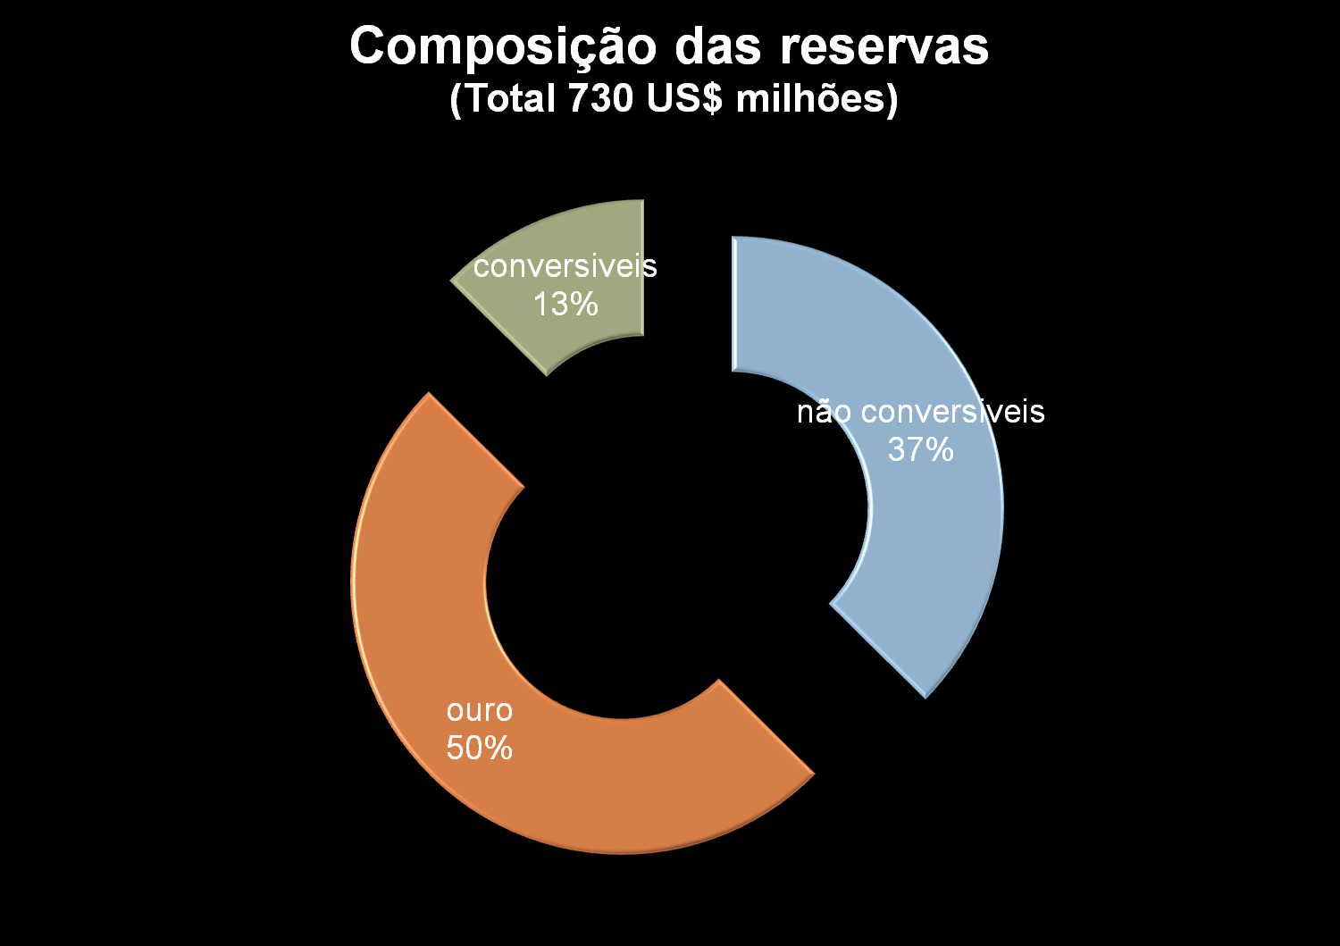
1946
92 milhões de US$
Em 1947:
Reservas conversíveis caem para US$ 33 mi
total de reservas: US$ 700 mi

Slide 17
Em 47 situação externa se complica: reversão cambial
Forte queda das reservas conversíveis: problema composição das reservas
Brasil vive escassez de moedas conversíveis (dólares)
Exportações cresceram 30% e importações 90%
Queda das manufaturas nas exportações: (20% em 45 para 7,5% em 46 e 1% em 52)
Importações crescem pois as tarifas são baixas, cambio valorizado e há demanda reprimida tanto por bens essenciais como não essenciais (aumento nos preços 75%)
Déficit comercial:
Superávits com a área inconversíveis e déficits crescentes com os EUA
47: déficit de Us$ 300 milhões com EUA: (60% das importações e 40% das exportações )
Não há grandes fluxos de capital em relação ao Brasil (existe mas é pequeno)

Slide 19
Em 47 situação externa se complica: reversão cambial
Forte queda das reservas conversíveis: problema composição das reservas
Brasil vive escassez de moedas conversíveis (dólares)
Exportações cresceram 30% e importações 90%
Queda das manufaturas nas exportações: (20% em 45 para 7,5% em 46 e 1% em 52)
Importações crescem pois as tarifas são baixas, cambio valorizado e há demanda reprimida tanto por bens essenciais como não essenciais (aumento nos preços 75%)
Déficit comercial:
Superávits com a área inconversíveis e déficits crescentes com os EUA
47: déficit de Us$ 300 milhões com EUA: (60% das importações e 40% das exportações )
Não há grandes fluxos de capital em relação ao Brasil (existe mas é pequeno)
Transição da 1ª fase para 2ª fase: Mudança da política cambial
Controle seletivo sobre importações mas sem desvalorização cambial

Slide 20
Por que não desvalorizar?
Efeito inflacionário
Pessimismo das elasticidades
Impacto da desvalorização de cambio sobre café pequeno
Inelasticidade-preço da demanda de café
Possível efeito de desvalorização sobre outras exportações não tão vantajosas pois normalmente destinado à países com moedas inconversíveis
Impacto sobre importações também pequeno
Elasticidade renda é grande, preço menor
Problema da seletividade
Necessidade e intenção de importação de determinados produtos continua

Slide 21
O controles cambiais
Bens super essenciais: combustíveis, lubrificantes, metais não disponíveis, equipamentos agrícolas, necessidades do governo
Bens essenciais: alguns farmacêuticos, maquinas, componentes, outras matérias primas e alguns outros bens ditos essenciais
Transferências de capital;
outros bens;
turismo
Fases:
Julho 47 – cooperativo, não rigoroso
Instrução 25 da SUMOC: Bancos autorizados vendem 30% para BB que usa lista de prioridades
Fevereiro 48 – efetividade
Bancos autorizados – depósitos no TN
Licença prévia para importar de acordo com prioridades do governo; procura diminuir as importações e jogá-las para países com moedas fracas
1949 – regime orçamento-cambio
Coordenação entre cambio disponível e emissão de licenças
Existe o aparecimento de um mercado cinzento
Corrupção para obtenção das licenças e mercado negro de cambio
Reequilíbrio Balanço de Pagamentos na 2ª fase:
Também queda de preço de importações, recuperação das exportações depois de 49 (aumento do preço do café)
Perda de competitividade das exportações gravosas - vinculação
Mudança de posição dos EUA – Guerra Fria, AL precisa receber capitais

Slide 23
Efeitos positivos sobre industrialização
Dois efeitos sobre industrialização
Proteção e reserva de mercado
Permite inclusive aumentos de preços domésticos e maiores lucros
“subsidio” - custo de importação barato
Insumos e Investimentos
Aumento da lucratividade da indústria
Atrai capital e gera (re)investimentos no setor
E também pressão por mais crédito
Politicamente – industriais se colocam contra liberalização cambial
Reação da agricultura fraca neste momento:
Depois de 49 – retomada das exportações
Parte da agricultura se volta para mercado doméstico

Slide 24
A Política interna (1ª fase: Até 49):
Inflação – controle de demanda agregada
Diminuição do déficit público
Política fiscal com contração de investimentos púbicos (federal; no início Estados e Municípios dificuldades)
Diminuição crédito ao setor doméstico
Contenção do crédito do BB e novas emissões zeradas
Dificuldades no inicio em função da ampliação do salário funcionalismo público
Depois OK – politica tem efeito sobre inflação

Slide 26
Reversão política doméstica
Pressões contra politica monetária e fiscal austera
Reclamações industriais e assalariados
Argumentos liberais passam a ter dificuldades com desilusão internacional
Proximidade das eleições
1949: Substituição de Correa e Castro por Guilherme da Silveira (Banco do Brasil)
Crescimento dos investimentos públicos (RJ – SP, Paulo Afonso, Maracanã)
Ampliação do crédito do Banco do Brasil aos industriais (já iniciado antes)
Retomada do processo inflacionário
Afrouxou-se as politicas monetárias e fiscais mas também problemas com
Falta de alimentos
Outros estrangulamentos
Preços dos exportados
Argumentos estruturalistas da inflação

Slide 28
Plano SALTE
Plano SALTE: Saúde, Alimentação, Transporte e Energia)
Convergência dos técnicos: necessidade de coordenação dos gastos públicos
Foi apresentado ao Congresso em maio de 1948 e os recursos para sua execução vieram de orçamento (alguma expectativa de recursos externos)
Acabou sendo abandonado em 1951 por não terem sido alcançados os objetivos pretendidos.
Menos de 25% de execução (Plano de Metas mais de 75%), o Plano SALTE resultou na construção das seguintes obras:
Saúde: o Hospital dos Servidores do Estado (RJ) (maior hospital da América Latina) e o hospital do subúrbio em Salvador;
Transportes: a conclusão da Rodovia Rio – Bahia e a nova (asfaltada) Rodovia RJ – SP (Rodovia Presidente Dutra);
Energia, a Usina Hidrelétrica de Paulo Afonso no Rio São Francisco.

Slide 29
Dutra e o PSI
Apesar de liberal – acaba favorecendo a indústria
Para alguns novamente sem intencionalidade – movido por circunstancias

Slide 30
O crescimento econômico no governo Dutra
Ano | 1945 | 1946 | 1947 | 1948 | 1949 | 1950 | 1951
PIB | 3,2 | 11,6 | 2,4 | 9,7 | 7,7 | 6,8 | 4,0
industrial | 5,5 | 18,5 | 3.3 | 12,3 | 11,0 | 12,7 | 5,3
agrícola | -2,2 | 8,4 | 0,8 | 6,9 | 4,5 | 1,5 | 0,5

Slide 31
Dutra e o PSI
Apesar de liberal – acaba favorecendo a indústria
Para alguns novamente sem intencionalidade – movido por circunstancias
Base de apoio sustentação de Dutra é a mesma do Estado Novo
Apesar de Dutra ser um a depor Vargas, recebeu apoio e sustentação deste
Não existe abandono (ou reversão) com preocupações relativos ao aparelhamento econômico da nação
Existe continuidade de projetos (CSN, Chesf)
SALTE

